Slide 1
CREARE RICICLANDO
Laboratorio extracurriculare
Classi 3^ e 4^
Scuola Primaria

Slide 2
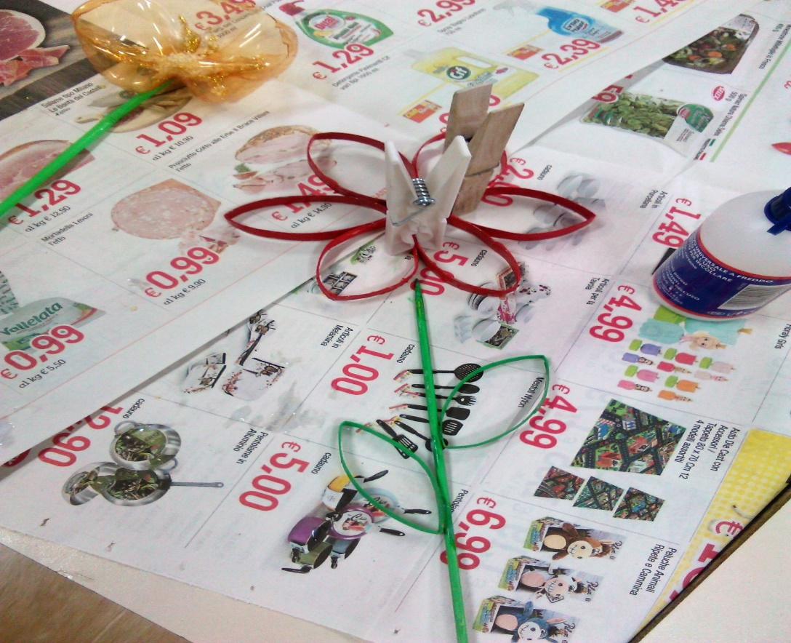
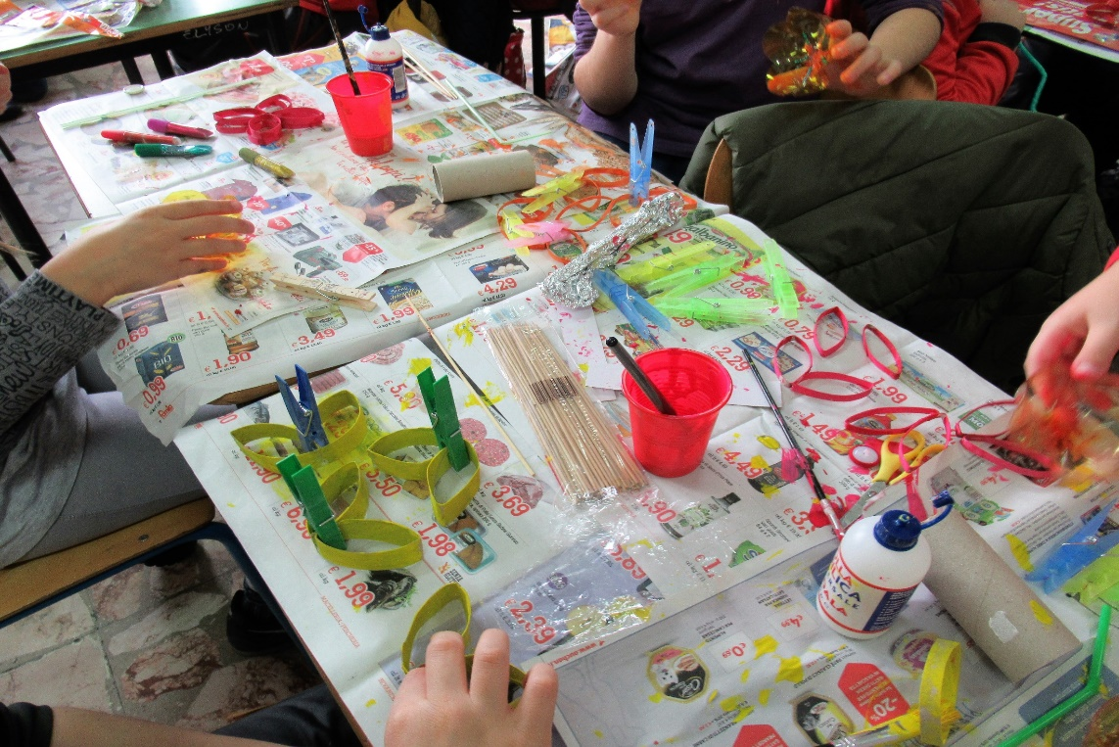
Da un semplice ROTOLO VUOTO DI CARTA IGIENICA, un bottone e uno stecchino da spiedino………. UN FIORE !!
Usando dei semplici rotoli vuoti della carta igienica, tagliati a strisce e pitturati con colori a tempera, è stato possibile realizzare dei colorati fiori, assemblandoli con semplice colla vinilica.
Il gambo è venuto fuori da un semplice stecchino per spiedini pitturato di verde; le foglie realizzate sempre con strisce di rotolo; il centro del fiore …..un bottone!!!!

Slide 3
….E il fiore è pronto!

Slide 4
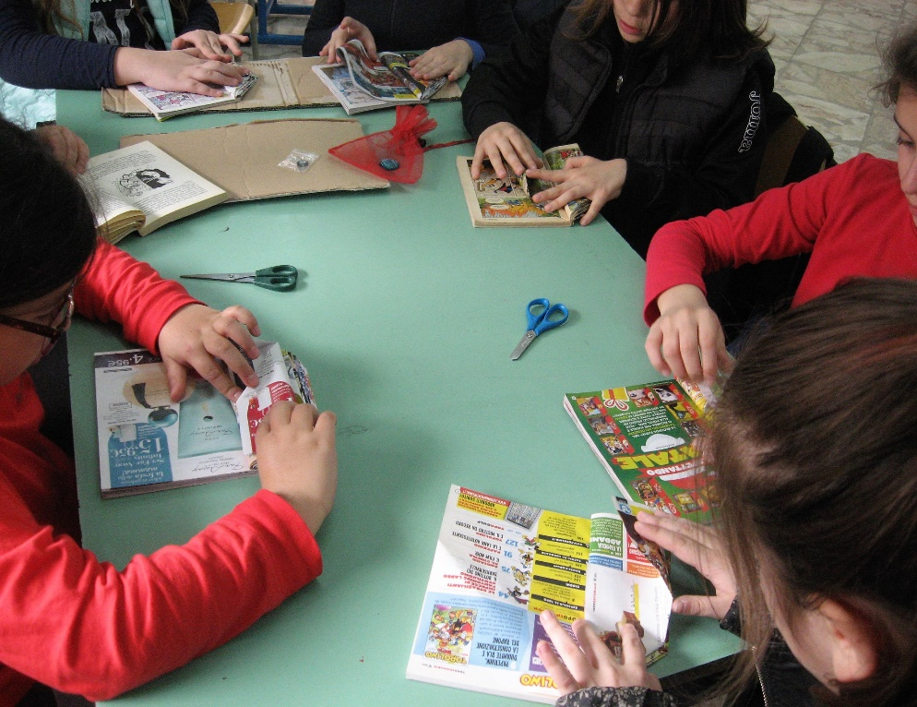
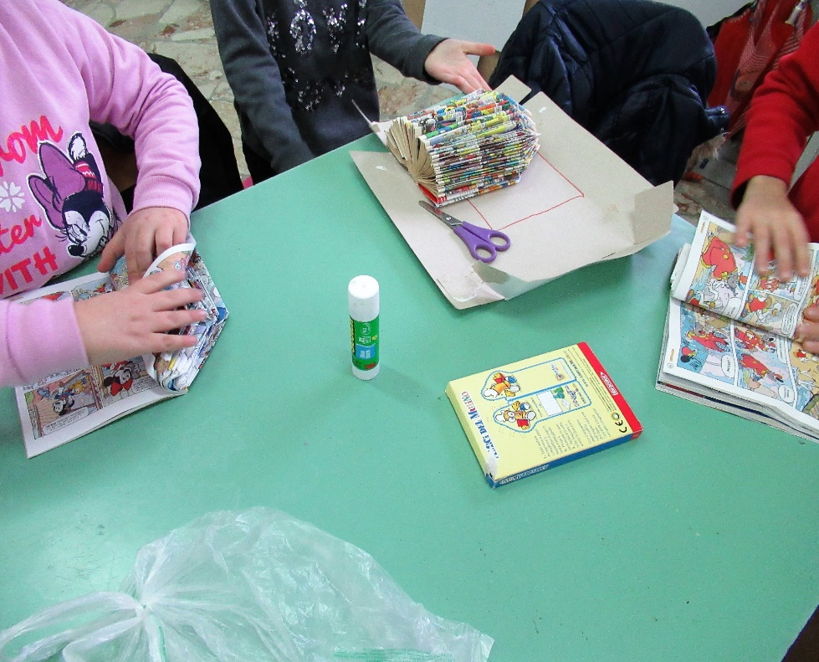
Da un semplice GIORNALETTO DI FUMETTI, un bottone e del cartone…..UN BEL RICCIO PORTACARTE!!!
Piegando ad una ad una le pagine di un giornaletto a fumetti,
i bambini hanno realizzato il corpo del riccio

Slide 5
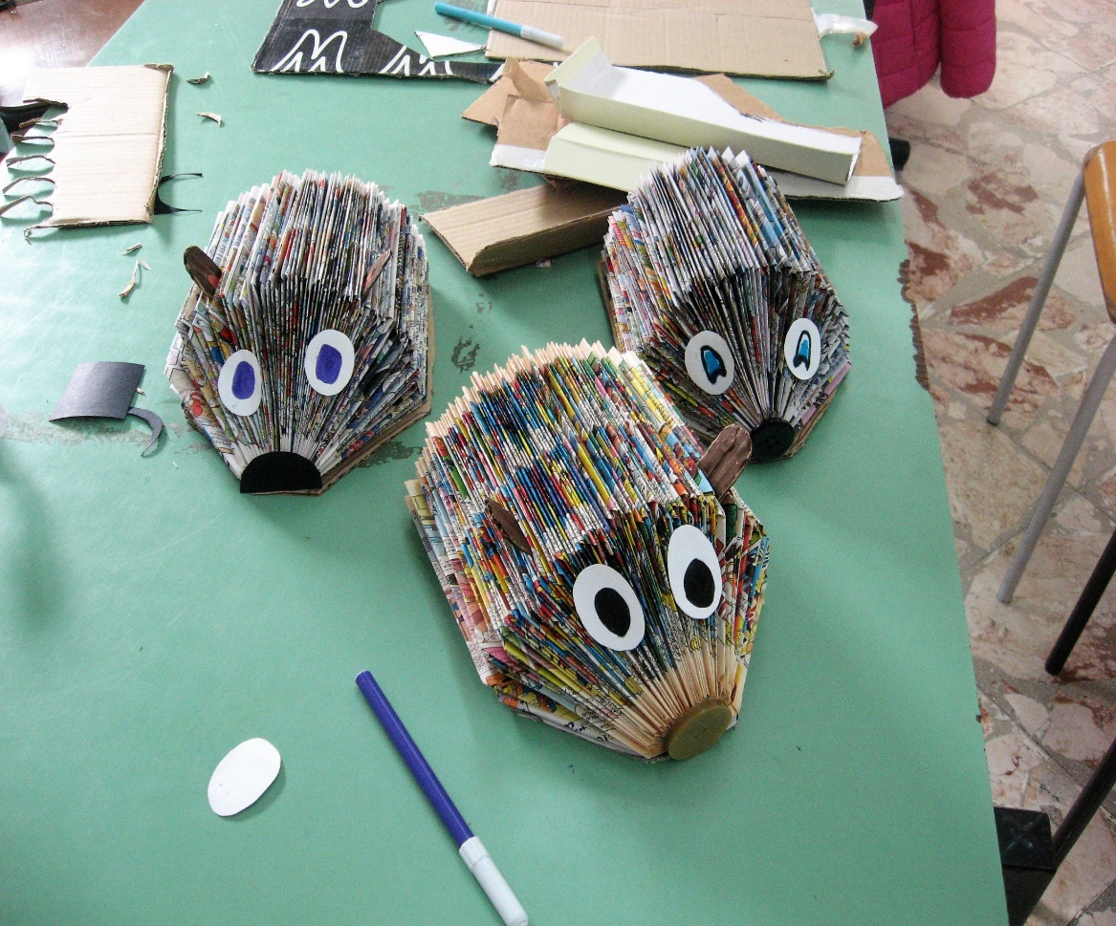
Un grosso bottone scuro per il naso e dei ritagli di cartone per base e orecchie. Un po’ di cartoncino bianco decorato per gli occhi e…….

Slide 6
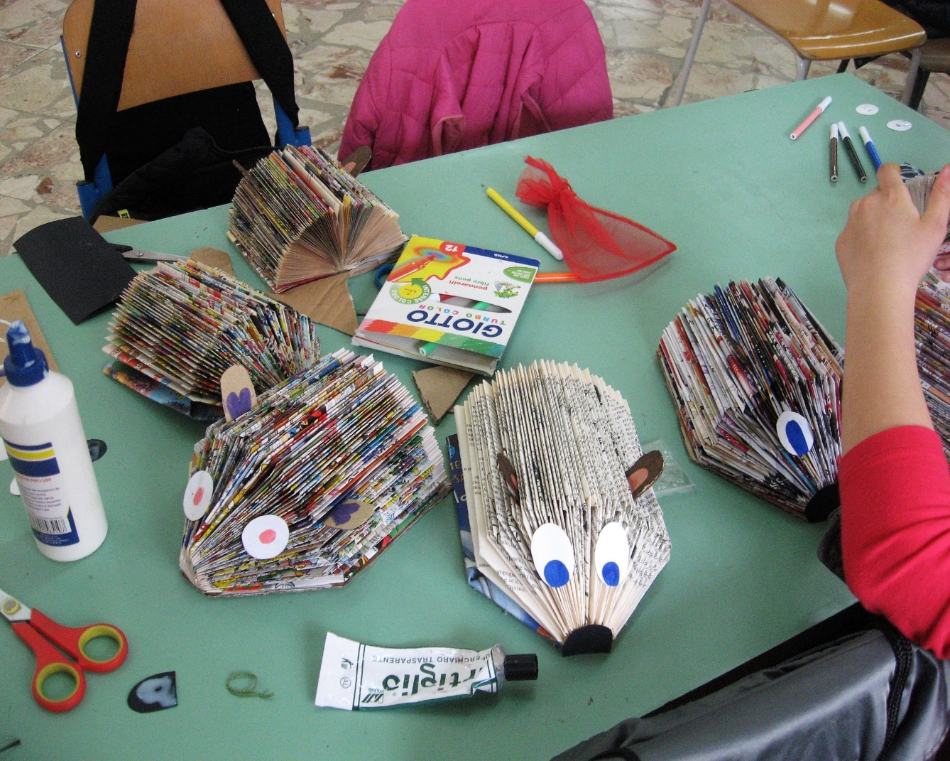
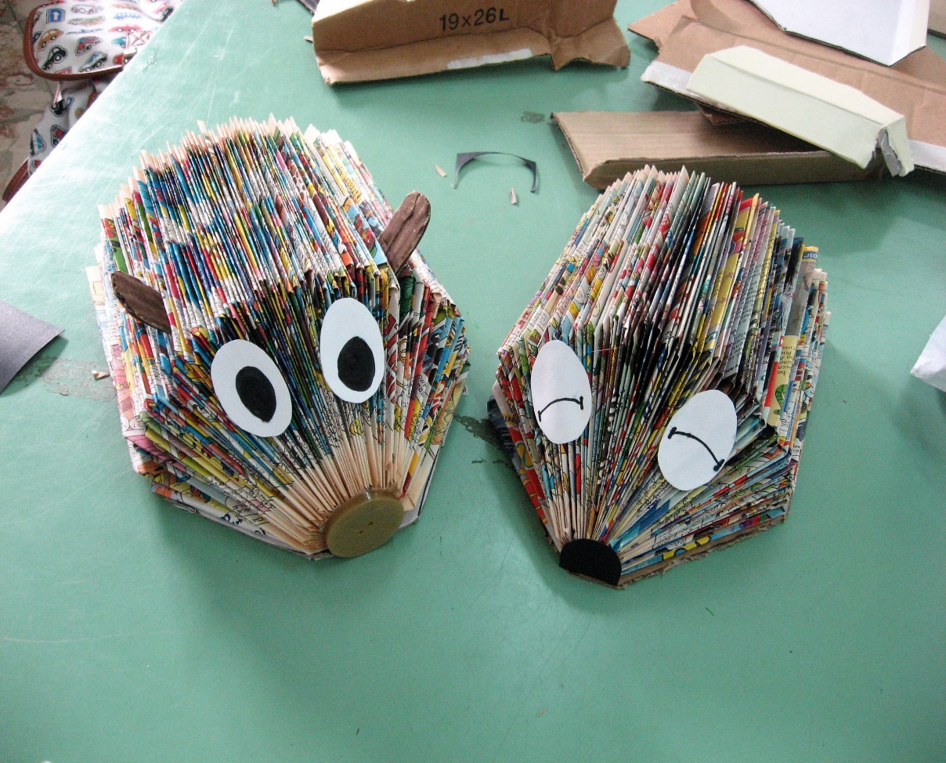
e……. il riccio prende vita!!!

Slide 7
Con diversi MATERIALI DI RICICLO sono stati realizzati due quadri. Cartoncino azzurro e strisce di cartone da imballaggio per il quadro, ritagli di carta regalo per le farfalle, tappi di bottiglie, bottiglie di plastica , cucchiaini, semi di zucca , capsule di caffè, rotoli di carta igienica, cartoncini colorati e tanti stecchini per spiedini hanno dato vita a due originali MAZZI DI FIORI.

Slide 8
Lavoro quasi ultimato……

Slide 9
…… et voilà!!!!!

Slide 10
Si ringraziano per la realizzazione del progetto extracurriculare i seguenti bambini:
Abbate Matteo 3° D – Bruno Agnese 3° A- Carbonaro Beatrice 3° A – Coltraro Giuliana 3° C –Di Franco Francesco 3° D - Di Giovanni Fortunata Rosalia 3° E – Garozzo Giulia 4° G- Guarnaccia Giuseppe 3° F – Liotta Alessia 3° G- Macrì Dario 3° G- Maiorca Giulia 3° C- Maggi Giuseppe 4° E- Messina Sofia 3° G- Pellegrino Gabriele 3° E- Pirrone Elisa 4° C- Rapisarda Damiano 3° D-Scalia Agnese 3° A-Spitalieri Simone 3°C- Torrisi Amanda 3° G- Viola Fabrizio 4° G.
Notes:
5/10/2018
10
10

